Slide 1
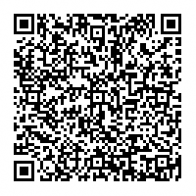
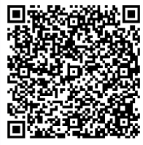
大阪府・大阪市 消費生活情報
2023年5月発行
Vol.110
5月は消費者月間です
商品の購入やサービスの提供など契約のことでお困りの時は、１８８（局番なし）にお電話ください。
いらないものはキッパリ断る。
簡単に儲かる話はありません。
ＡＴＭから還付金はもらえません。
消費者月間 大阪府市連携講演会
テーマ
キャッシュレス時代の消費者トラブル防止策
テーマ
講 師
大久保 育子 （大阪府金融広報委員会 金融広報アドバイザー）
講 師
と き
令和５年５月２６日（金）１４時～１５時３０分
ところ
大阪市中央区役所
参加費
無料
【QRコード】
定 員
100名（先着順）
お申し込みはこちらから 【5月19日（金）17時まで】
⇒大阪府行政オンラインシステム
令和５年度 消費者月間統一テーマ
デジタルで快適、消費生活術
～デジタル社会の進展と消費者のくらし～
消費者庁ホームページ
【QRコード】

Slide 2
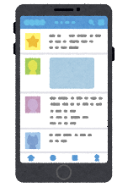
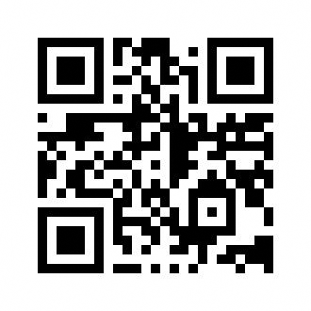
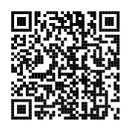
SNS上での勧誘や広告をきっかけとする「もうけ話」にご注意！
相談事例
・SNSの広告を見て、副業を申し込んだところ、SNSでライブ配信をしている
人に声をかけ、ライブ配信者を養成しているプロにつなぐ仕事を紹介された。
サポート等を受けるためには高額な費用が必要と言われ、借金をして
支払ったが、儲からず、借金の返済もできないので困っている。
・月に１００万円稼げると動画で宣伝されているのを見て、SNSに登録した。セミナー講師に
なれば稼げるという話だったが、オンラインセミナーで集客やセールス等のノウハウを販売
して儲ける方法を広めることで収入になると言われた。入会金として４０万円をカード決済
したが、セミナー参加には別途費用が発生すると言う。解約したい。
アドバイス
◆簡単に儲かるようなうまい話はありません！
・SNS やメッセージのやりとりだけでは、勧誘者の実態がつかめないことが多く、
相手と連絡がつかなくなった場合、被害の回復は困難となります。
・知り合った相手から「簡単に稼げる」などと勧誘されても、うのみにしないように
しましょう！
◆お金を要求されたら要注意！
・お金を支払ったとたん相手と連絡がつかなくなる場合があります。
・借金をしてまで投資や副業等のためにお金を支払うことはやめましょう！
◆トラブルに備えて記録を残しておきましょう！
・SNS等での相手とのやりとりは消さずにスクリーンショットをとるなどして、
記録を残しておきましょう！
◆不安になったとき、トラブルになったときは、お住まいの市町村等の
消費生活相談窓口にご相談ください！
消費者が承諾した場合に限り、契約書のメール等による交付が可能になります！
令和5年6月1日から、事業者は、消費者の承諾を得れば、契約書面等を電磁的方法
（電子メールの送付等）で交付することができるようになります。
・契約内容を確認し、きちんと理解して契約しましょう！
・受け取った契約書は必ず保管しておきましょう！
・電子データの保管が不安な場合は、紙の書類をもらいましょう！
シニア向け
消費生活情報
サイトはこちら→
若者向け
消費生活情報
サイトはこちら→
被害にあっても、あきらめないで
消費者ホットライン
☎１８８（いやや！）
※局番なし
大阪府HP
大阪市HP
大阪府消費生活センター ☎06-6616-0888
ホームページ：https://www.pref.osaka.lg.jp/shouhi/
大阪市消費者センター ☎06-6614-0999
ホームページ：https://www.city.osaka.lg.jp/lnet/
©Expo 2025

